Slide 2
LA PARTICIPACIÓN EN SALUD …… UN DERECHO Y UN DEBER CIUDADANO

Slide 3
Desde del año 1991, se crean en Colombia las condiciones necesarias para la expedición de una legislación que redefine el rol del ciudadano en la construcción de lo público. Al plantear que Colombia es un Estado Social de Derecho, se confiere a la ciudadanía y a sus organizaciones la posibilidad de participar plenamente en las decisiones que afectan sus intereses.

Slide 4
La participación ciudadana en la gestión pública constituye simultaneamente para los ciudadanos:
Un derecho activo exigible a los poderes públicos
Una responsabilidad cívica

Slide 5
La participación es un proceso de doble vía que requiere dos condiciones:
Órganos públicos receptivos a las opiniones y propuestas de la sociedad.
Ciudadanos y comunidades, que conozcan, dialoguen, deliberen e incidan sobre las competencias de las instituciones estatales.

Slide 6
Aprendiendo de los errrores ….
No escuchar al ciudadano genera desconfianza en el Estado.
Muchas soluciones a los problemas pueden ser cocreadas con la ciudadanía.
La transparencia es la llave que potencia la participación ciudadana y el control social.

Slide 7
Participación en Salud …
Servicio de Atención a la Comunidad
Consejo Territorial de Seguridad Social en Salud – CTSSS
Comité de Participación Comunitaria - COPACO –
Veedurías Ciudadanas / Control Social en Salud
Asociación de Usuarios
Comité de Ética Hospitalaria
Oficina de Información y Atención al Usuario en IPS
Audiencia Ciudadana de Rendición Pública de Cuentas.

Slide 8
Servicio de Atención a la Comuidad – SAC – Decreto 780 de 2016
Unidad de enlace entre la Secretaría o Dirección de Salud y la ciudadanía,
a través de la cual se pretende:
Canalizar y resolver las peticiones e inquietudes en salud de los ciudadanos.
Garantizar y controlar que las IPS y EPS establezcan mecanismos de atención a los usuarios
Promocionar los procesos de participación local en salud en el municipio.
Permite establecer indicadores sobre el funcionamiento del Sistema, la calidad y oportunidad de los servicios; conocer la percepción de los usuarios y orientar la toma de decisiones frente a las responsabilidades de los diferentes actores.

Slide 9
Acuerdos 25 de 1996 y 57 de 1997, Ley 1438 de 2011
Espacio para la toma de decisiones y el desarrollo de políticas concertadas en el territorio
El Alcalde o su delegado
El Director Local de Salud
El Secretario de Hacienda o su delegado
Un representante de las Empresa Promotoras de Salud – Subsidiado
Un representante de las Empresa Promotoras de Salud – Contributivo
Un representante de las Instituciones Prestadoras de Servicios
Dos representantes de los empleadores, uno de la pequeña y mediana empresa y el otro de otras formas asociativas de trabajo.
Dos representantes de los trabajadores, un pensionado y un trabajador activo.
Un representante de los profesionales del área de la salud
Un representante del Ministerio de Trabajo
Un delegado de las Asociaciones de Usuarios
Un representante de las comunidades indígenas
Invitado permanente: Un representante de las veedurías ciudadanas - Salud

Slide 10
Comité de Participación Comunitria - COPACO Decreto 780 de 2016
Espacio de concertación entre el Estado y las formas organizativas sociales y comunitarias del municipio
Por es Estado:
El Alcalde o delegado (preside),
El Secretario o Director Local de Salud
El Gerente de la IPS más representativa (preside en ausencia del alcalde), no puede delegar
Por la Comunidad con delegados de:
Juntas Administradoras Locales
Organizaciones comunitarias de carácter territorial como Juntas de Acción Comunal y ASOCOMUNALES
Asociaciones de Madres Comunitarias
Asociaciones de Usuarios
Gremios de la Producción, la Comercialización y Servicios
Organizaciones del sector educativo y de las iglesias
Organizaciones sociales y comunitarias con presencia en el Municipio

Slide 11
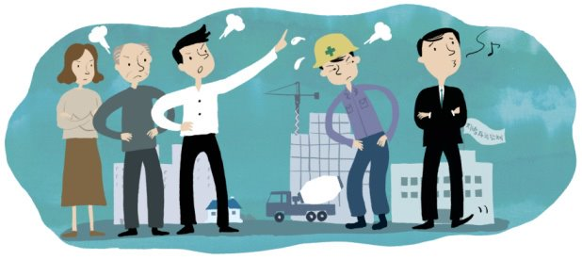
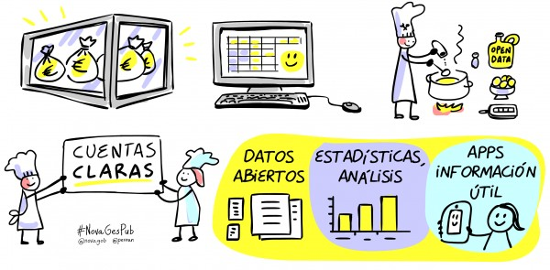
Veeduría en Salud - Decreto 780 de 2016
Ley 850 de 2003 Ley 1757 de 2015
Mecanismo mediante el cual la ciudadanía realiza control social a los recursos y proyectos del sector, teniendo en cuenta la inversión adecuada de los recursos, los resultados y el impacto de proyectos
1. Plan de Salud Pública y de Intervenciones Colectivas PIC
Régimen Subsidiado
Prestación de Servicios
Lectura Públicas de afiliados o PPNA

Slide 12
Asociación de Usuarios Decreto 780 de 2016 y Circular externa 008 de 2018
Cuales son sus funciones?
Velar por la CALIDAD de los Servicios y por la respuesta oportuna y efectiva de las peticiones de los Usuarios.
Participar en la elaboración, ejecución y evaluación de los planes de desarrollo Institucional.
Crear, establecer y mantener canales de comunicación entre Usuarios e Institución.
Participar en diferentes instancias: CMSSS, COPACO, Junta Directiva de la ESE, Comité de Ética.
Promocionar los Servicios de la Institución.
Asesorar a Usuarios.
Agrupación de usuarios de los servicios de salud que velan por la calidad del servicio y la defensa del usuario en IPS y EAPB

Slide 13
Comité de Ética Decreto 780 de 2016
Quienes lo conforman?
Por la IPS:
Gerente de la IPS o su delegado
Un representante del equipo médico
Un representante del personal de enfermería
2. Por la Comunidad:
Dos representantes de la Asociación de Usuarios
Dos representantes del COPACO
Espacio mixto de participación que aporta a la calidad de los servicios de salud

Slide 14
Oficina de Información y Atención al Usuario - SIAU Decreto 780 de 2016, Circula Externa 008 de 2018, Ley 1474 de 2011
1. Brindar atención personalizada
2. Orientar e informar a los usuarios
3. Garantizar el proceso de peticiones, quejas, reclamos, solicitudes y sugerencias
4. Evaluar el nivel de satisfacción de los usuarios, la formulación de un plan de garantías de calidad de los servicios,
5. Promocionar los procesos de participación en la Institución
Unidad de enlace entre la institución (IPS, EAPB) y los usuarios, encargada de:

Slide 15
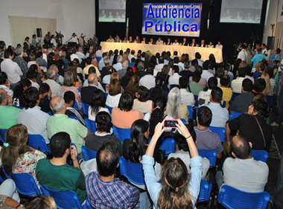
RENDICION PUBLICA DE CUENTAS EN SALUD
“Las Secretarías de Planeación Departamental o quien haga sus veces, deberán elaborar un informe semestral de evaluación de la gestión y la eficiencia, con indicadores de resultado y de impacto de la actividad local, cuya copia deberá ser informado a la comunidad.” Ley 715 de 2001
“Proceso de gestión pública, orientado a informar y explicar las acciones, actuaciones y logros obtenidos cada año de gobierno frente a la implementación de los Planes Territorial de Salud, Plan Operativo Anual y de Inversiones en Salud y del Plan de Acción en Salud.” Resolución 1536 de 2015
“Las autoridades de la administración pública nacional y territorial tienen la obligación de rendir cuentas ante la ciudadanía para informar y explicar la gestión realizada, los resultados de sus planes de acción y el avance en la garantía de derechos.” Ley 1757 de 2015

Slide 16
Política de Participación Social en Salud –PPSS- Resolución 2063 de junio 9 de 2017 Ministerio de Salud y Protección Social de Colombia

Slide 17
RAZÓN DE SER DE LA POLITICA
POLITICA Proyectos y actividades diseñados para satisfacer necesidades de la sociedad
La Política de Participación Social en Salud busca dar respuesta a necesidades que afectan la participación en salud en la perspectiva de dar cumplimiento al marco legal vigente y al cumplimiento de los derechos a la participación y a la salud.​

Slide 18
Marco Normativo PPSS Resolución 2063 de 2017
LEY 1438 de 2011 Reforma el SGSSS | LEY 1751 de 2015 ESTATUTARIA SALUD | LEY 1757 de 2015 ESTATUTARIA PARTICIPACION
TITULO VIII DE LOS USUARIOS DEL SISTEMA Artículo 136: POLÍTICA NACIONAL DE PARTICIPACIÓN SOCIAL: El Ministerio de la Protección Social definirá la Política nacional de Participación Social que tendrá como objetivos: 136.1. Fortalecer la capacidad ciudadana para intervenir en salud. 136.2. Promover la cultura de la salud y el autocuidado,. 136.3. Incentivar la veeduría de recursos del sector salud y el cumplimiento de los planes de beneficios. 136.4. Participar en la definición de la política. 136.5. Participar en los ejercidos de presupuestación participativa en salud. 136.6. Defender el derecho de la salud y detectar temas cruciales para mejorar los niveles de satisfacción del usuario. | CAPÍTULO II GARANTIA Y MECANISMOS DE PROTECCIÓN DEL DERECHO FUNDAMENTAL A LA SALUD Artículo 12. El derecho fundamental a la salud comprende el derecho de las personas a participar en las decisiones adoptadas por los agentes del Sistema de Salud. Este derecho incluye participar en: La formulación de la política de salud y en los planes para su implementación; Las instancias de deliberación, veeduría y seguimiento del Sistema; Los programas de promoción y prevención; Las decisiones de inclusión o exclusión de servicios y tecnologías; Los procesos de definición de prioridades de salud; Decisiones que puedan significar una limitación o restricción: en las condiciones de acceso a establecimientos de salud; La evaluación de los resultados de las políticas de salud | ARTICULO 1. Objeto. Promover, proteger y garantizar las modalidades del derecho a participar en la vida política, administrativa, económica, social y cultural, y así mismo a controlar el poder político. ARTICULO 2. Todo plan de desarrollo debe incluir medidas encaminadas a promover la participación de las personas en las decisiones que los afectan y el apoyo a las diferentes formas de organización de la sociedad. De igual manera los planes de gestión, harán explicita la forma como se facilitará y promoverá la participación de las personas en os asuntos de su competencia. TITULO IV DE LA RENDICIÓN DE CUENTAS TITULO V DEL CONTROL SOCIAL A LO PÚBLICO TITULO VII DE LA COORDINACIÓN Y PROMOCIÓN DE LA PARTICIPACIÓN

Slide 19
ALCANCE DE LA PPSS
Reconoce la Participación como derecho fundamental vinculado con el derecho fundamental a la salud. Estado garante y la ciudadanía hace parte de su construcción. Cobija a todo el territorio nacional y a todos los integrantes del Sistema.

Slide 20
MARCO SITUACIONAL
DEFICIENTE PARTICIPACION DE LA CIUDADANÍA EN LOS PROCESOS DE GESTION PUBLICA EN SALUD, SIN INCIDIR EN LAS DECISIONES PARA EL CUMPLIMIENTO DEL DERECHO FUNDAMENTAL A LA SALUD
Institucionalidad débil para promover y fortalecer la participación social en salud. No se asume la participación como fundamental para el derecho a la salud
Procesos participativos débiles que fragmentan a las poblaciones en lugar de aglutinarlas a la luz del derecho
Veedurías con bajo impacto en el control por problemas en acceso, interpretación y análisis de la información
Visión de la salud limitada al Sistema, a la enfermedad y a los servicios. No se asume la salud como bien público
Planeación participativa en salud deficiente

Slide 21
MARCO CONCEPTUAL
DESDE LA PPSS SE ENTIENDE LA PARTICIPACIÓN SOCIAL COMO UN DERECHO VINCULADO CON EL DERECHO HUMANO FUNDAMENTAL A LA SALUD

Slide 22
EJES ESTRATEGICOS PPSS
CIUDADANÍA PARTICIPANDO EN LOS PROCESOS DE GESTION PUBLICA EN SALUD E INCIDIENDO EN LAS DECISIONES PARA EL CUMPLIMIENTO DEL DERECHO FUNDAMENTAL A LA SALUD
1. Fortalecimiento institucional, capacidades institucionales para la garantía del derecho. Recursos técnicos, logísticos, operativos financieros y humanos
2. Empoderamiento de la ciudadanía y de las organizaciones sociales en salud, dotar de herramientas a las organizaciones, para impulsar su incidencia, exigencia y decisión en el marco de la gestión de las políticas, planes y programas en salud
5. Gestión y garantía en salud con participación en procesos de decisión, apropiación ciudadana de instrumentos de gestión del sector para impulsar la definición, implantación y control de políticas, programas, proyectos y servicios de salud.
3. Impulso a la cultura de la salud, Apropiación de la ciudadanía en el ejercicio del cuidado y del autocuidado como elemento esencial para el cumplimiento del derecho a la salud
4. Control social en salud, Control ciudadano sobre recursos, instituciones y actores del SGSSS,

Slide 23
ESTRATEGIAS OPERATIVAS PPSS
EDUCACIÓN . Cualifica a sujetos y permite la apropieacion de saberes y capacidades​
GESTIÓN, condiciones operativas necesarias para garantizar la paricipación
COMUNICACIÓN Posibilita la interacción Institución-Ciudadanía para garantizar el acceso a la información​

Slide 27
Todos los ciudadanos tienen derecho de expresar y decidir que tipo de salud corresponde a la mejor opción para todos, vinculando el derecho a la salud con el derecho a participar ​
SIN EL DERECHO A LA PARTICIPACIÓN NO ES POSIBLE EL DERECHO A LA SALUD​
*Ministerio de Salud y Protección Social​

Slide 28
LILIANA ARIAS CORTÉS
Liliana.arias@antioquia.gov.co

